Slide 1

北京工商大学2024届硕士学位论文答辩
面向Rust操作系统的多进程调试方法与系统实现
答辩人：张露元
导 师：吴竞邦
专 业：计算机技术
学 号：2130072064

Slide 2
目录
01 研究意义与研究内容
02 基于GDB的多进程调试方法
03 一种静态断点调试和动态跟踪结合的方法
04 面向Rust操作系统的调试工具设计与实现
05 总结
LOGO

Slide 3
1
第
部分
研究意义与研究内容

Slide 4
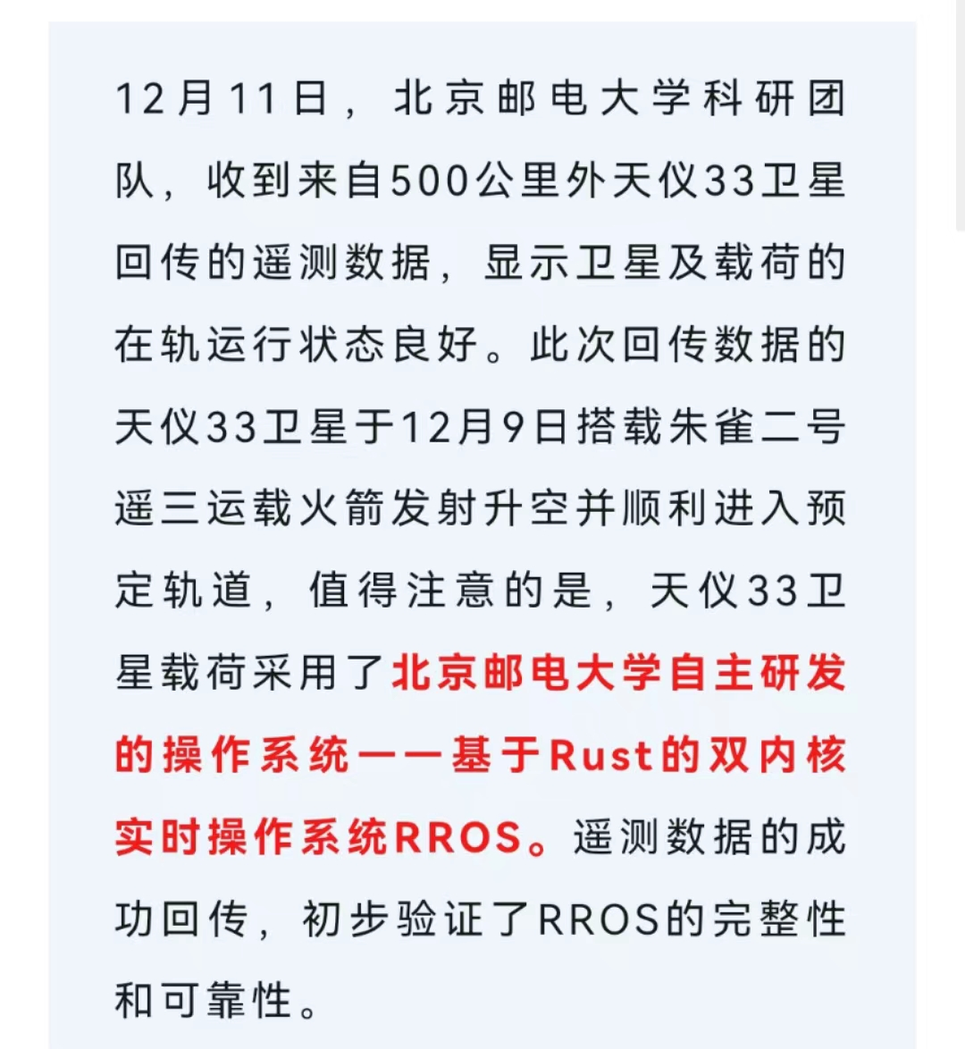
01
研究意义
在我国大力发展自主中央处理器（CPU）与自主操作系统的大背景下，RISC-V与RustOS在学术界与产业界有大量的研究与开发工作。
缺少一款适配的源代码级调试工具；
针对Rust操作系统的多进程调试工具和方法相对缺乏；
本课题旨在为Rust操作系统提供多进程调试方法，对操作系统中的各种进程进行调试和跟踪，并提供一款强大且灵活的源代码级操作系统调试工具。
LOGO
Notes:
可视化与可视分析已成为数据分析和科学决策的重要方法和有效手段，也开始应用于教育数据的分析和探索，特别是对大学排名、学生成绩和就业去向数据的分析。

Slide 5
01
研究内容
1、基于QEMU和GDB，提供多进程调试方法，支持对Rust操作系统的多进程调试;
断点组切换，特权级检测，多进程支持
2、基于eBPF和GDB，提供一种静态断点的调试和动态跟踪结合的方法，支持对多进程的跟踪和监测；
将eBPF虚拟机、kprobe移植到rCore，提供串口支持，数据流整合
3、基于VSCode构建远程开发环境，支持断点调试与性能检测的功能结合。
VSCode与GDB、eBPF的数据流整合，支持Qemu

Slide 6
2
第
部分
基于GDB的多进程调试方法

Slide 7
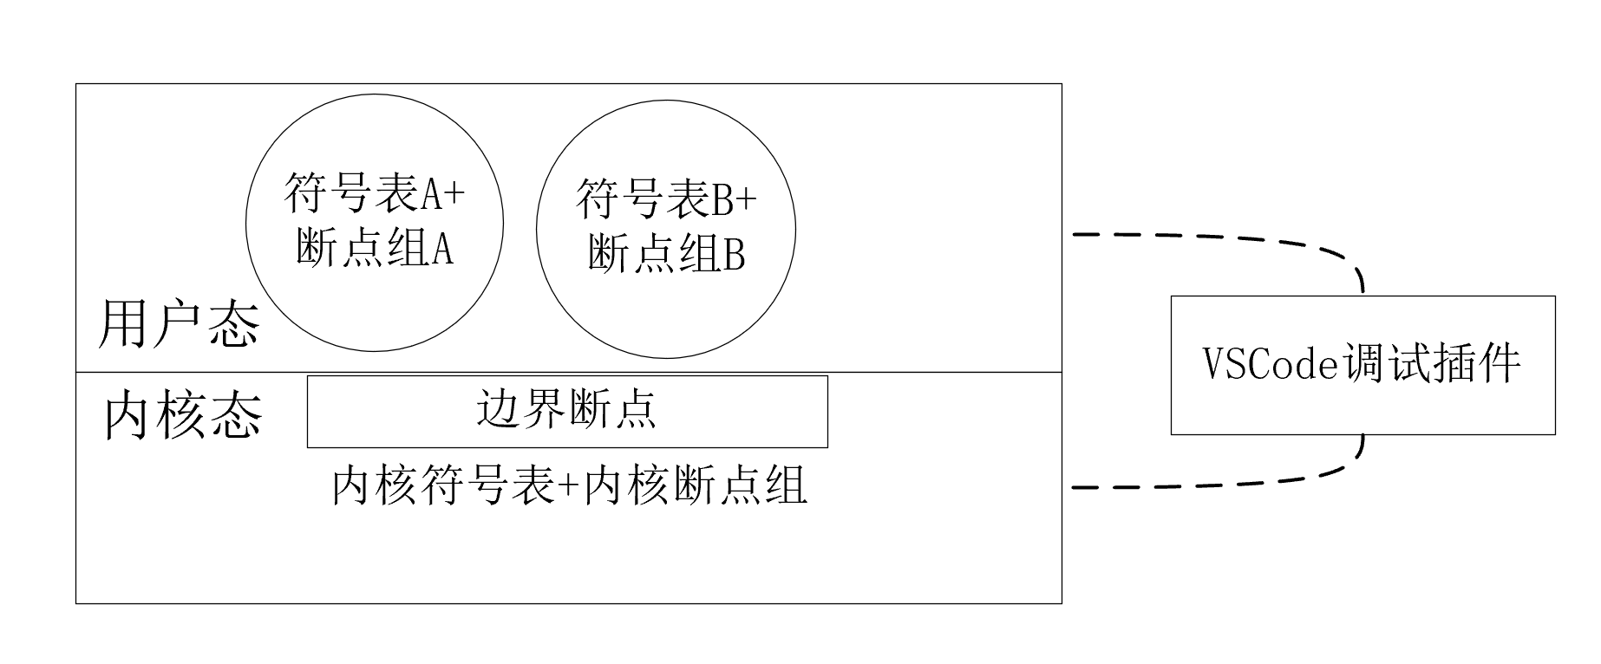
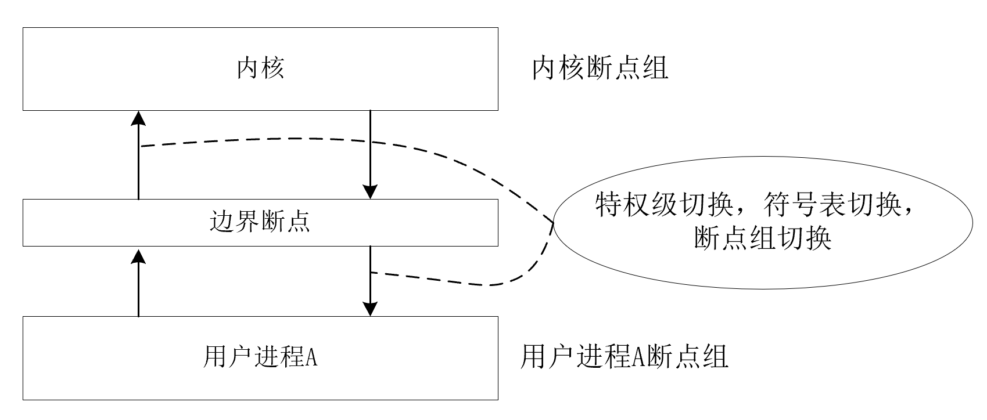
02
研究内容
基于QEMU和GDB，支持跨内核态和用户态的源代码调试
提出断点组管理模块的概念，在各个进程在切换的时候，能够缓存调试信息.
设置自动断点机制，让调试器能够感知到被调试操作系统进行了特权级切换，从而实现跨特权级的源代码级操作系统调试。

Slide 8
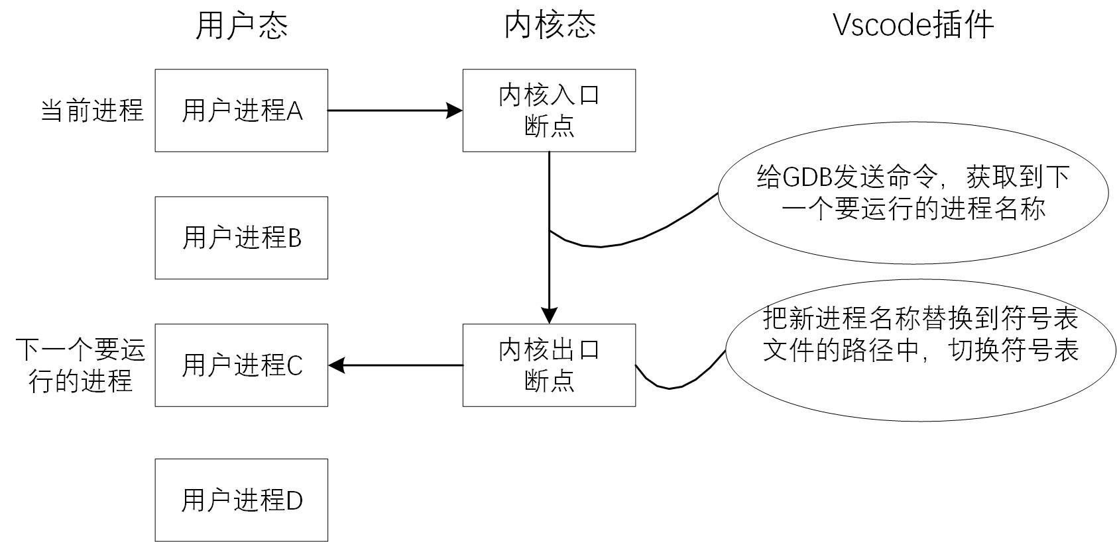
02
研究内容
基于GDB的多个用户进程的符号表切换
符号表的切换需根据进程名来切换，因此要获取下一个要执行进程的名称。
在特权级切换之前设断点，单步后切换符号表和断点，从而绕过GDB的单地址空间限制

Slide 9
3
第
部分
一种静态断点调试和动态跟踪结合的方法

Slide 10
03
研究内容
为了获取到更多的调试信息，并对被调试操作系统中的内核进程和用户进程有更加完善监测；
我们实现了一种静态断点调试和动态跟踪结合的方法，将GDB的静态断点调试和基于eBPF和kprobe的动态跟踪调试结合到了一起。
eBPF、Kprobe移植工作：
1. 将eBPF和kprobe模块移植到rCore-Tutorial中并正常运行；
实现并优化符号解析功能，主要包括内核实现和外部插件实现
内核实现：在内核中搜索嵌入的符号表，可移植性强，但由于查找符号表时OS停止，效率较低
3. 进一步实现外部符号解析，提升Kprobe运行效率
将符号解析功能转移到了VSCode插件来实现。

Slide 11
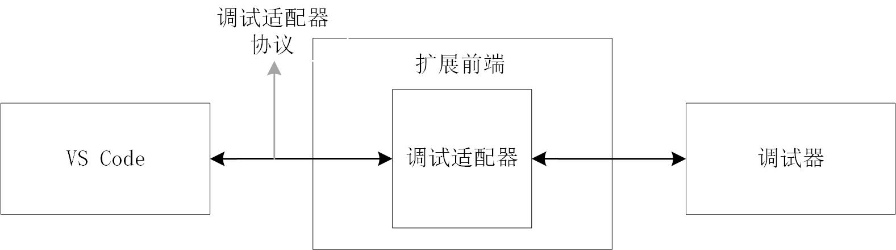
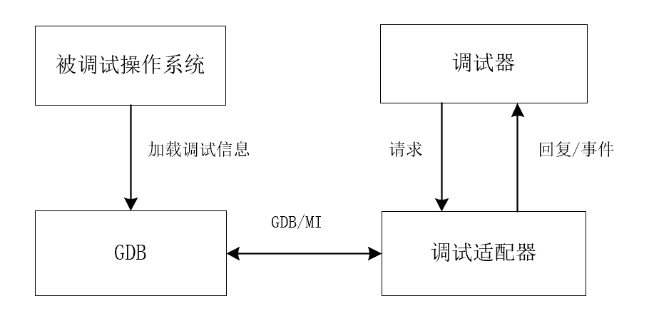
03
研究内容
基于VSCode提供的调试适配器协议，设计了调试器架构
在操作系统中收集的调试信息（包括GDB服务器和eBPF收集到的）都由GDB传递给调试适配器，再由调试适配器传递给用户。

Slide 12
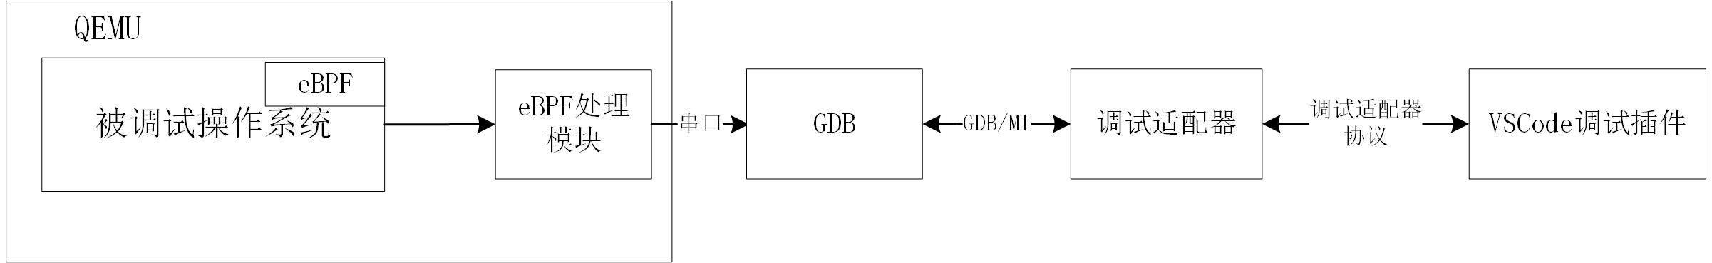
03
研究内容
eBPF的数据输出：
为了在调试界面进行eBPF调试， eBPF 调试数据需要输出到 VSCode。
使用专用串口进行信息输出。
为了和原有的GDB断点配合使用， eBPF处理模块将调试数据输入GDB，再由GDB输送到 VSCode。

Slide 13
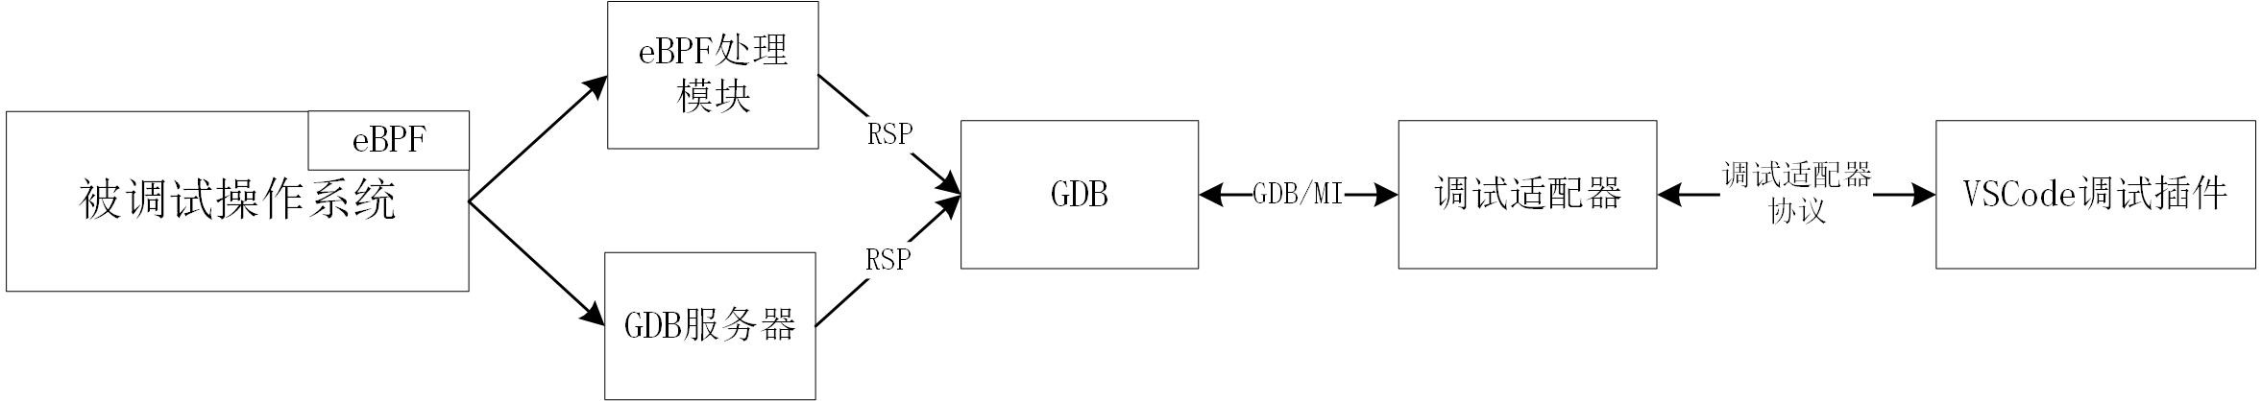
03
研究内容
1. GDB整合Qemu中运行的GDB Server , eBPF两种调试信息（通过编写Python扩展脚本），向调试适配器传送。
2. 调试适配器分析GDB传来的数据包，根据数据包内的标识符识别出调试信息的类型，发送给VSCode插件中对应的处理模块。

Slide 14
4
第
部分
面向Rust操作系统的调试工具设计与实现

Slide 15
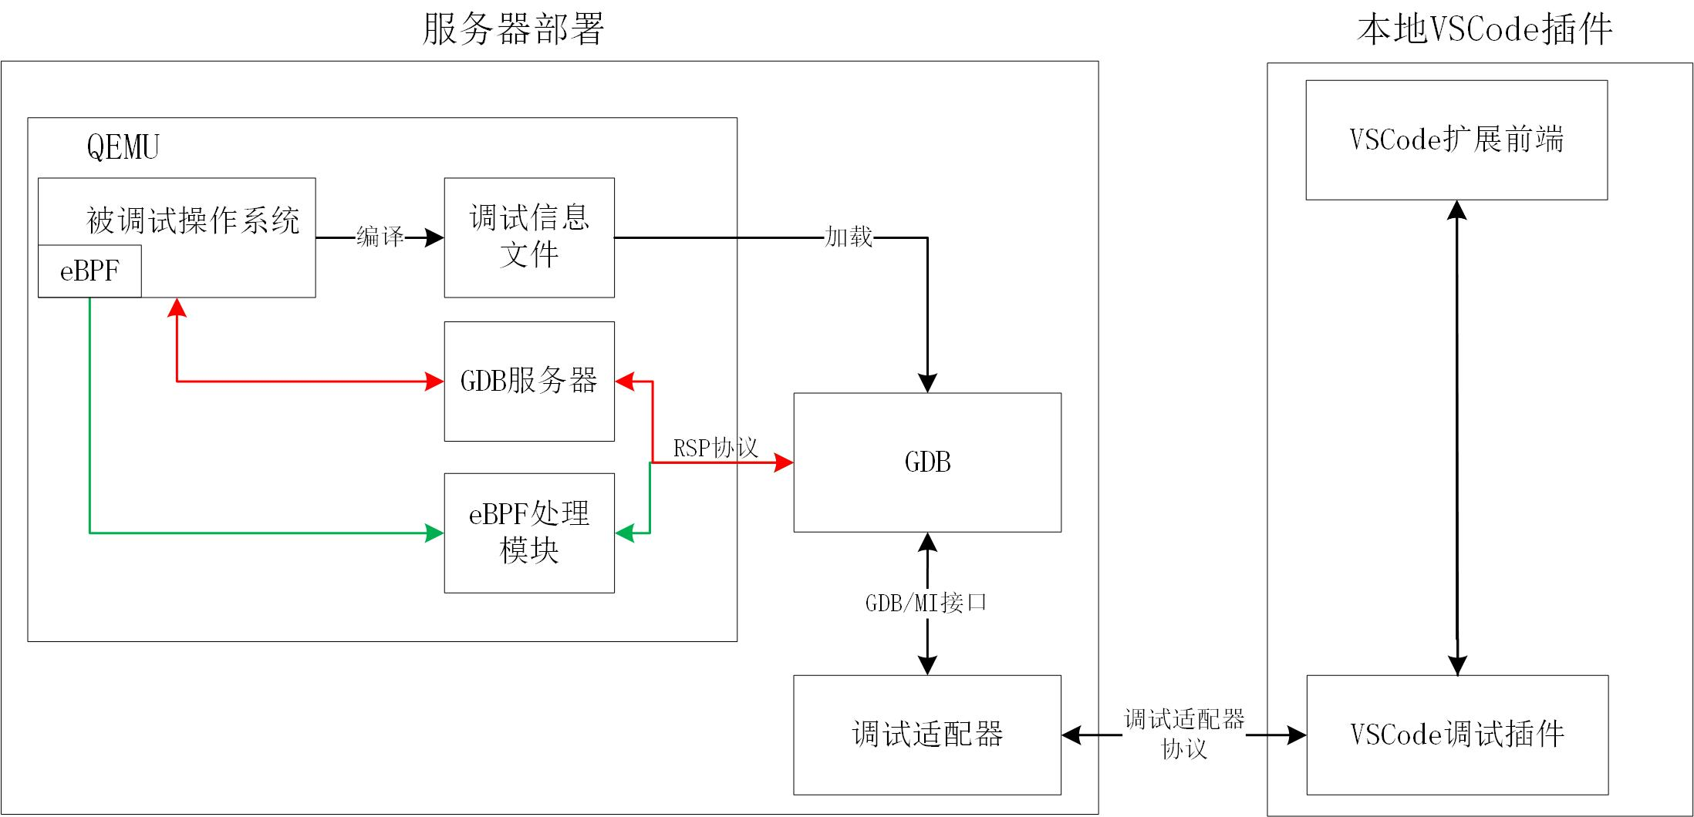
04
研究内容
系统框架结构:
1. 远程开发环境
2. 服务器：
Qemu
GDB
源代码
3.客户端（浏览器）：
代码缓存
调试界面

Slide 16
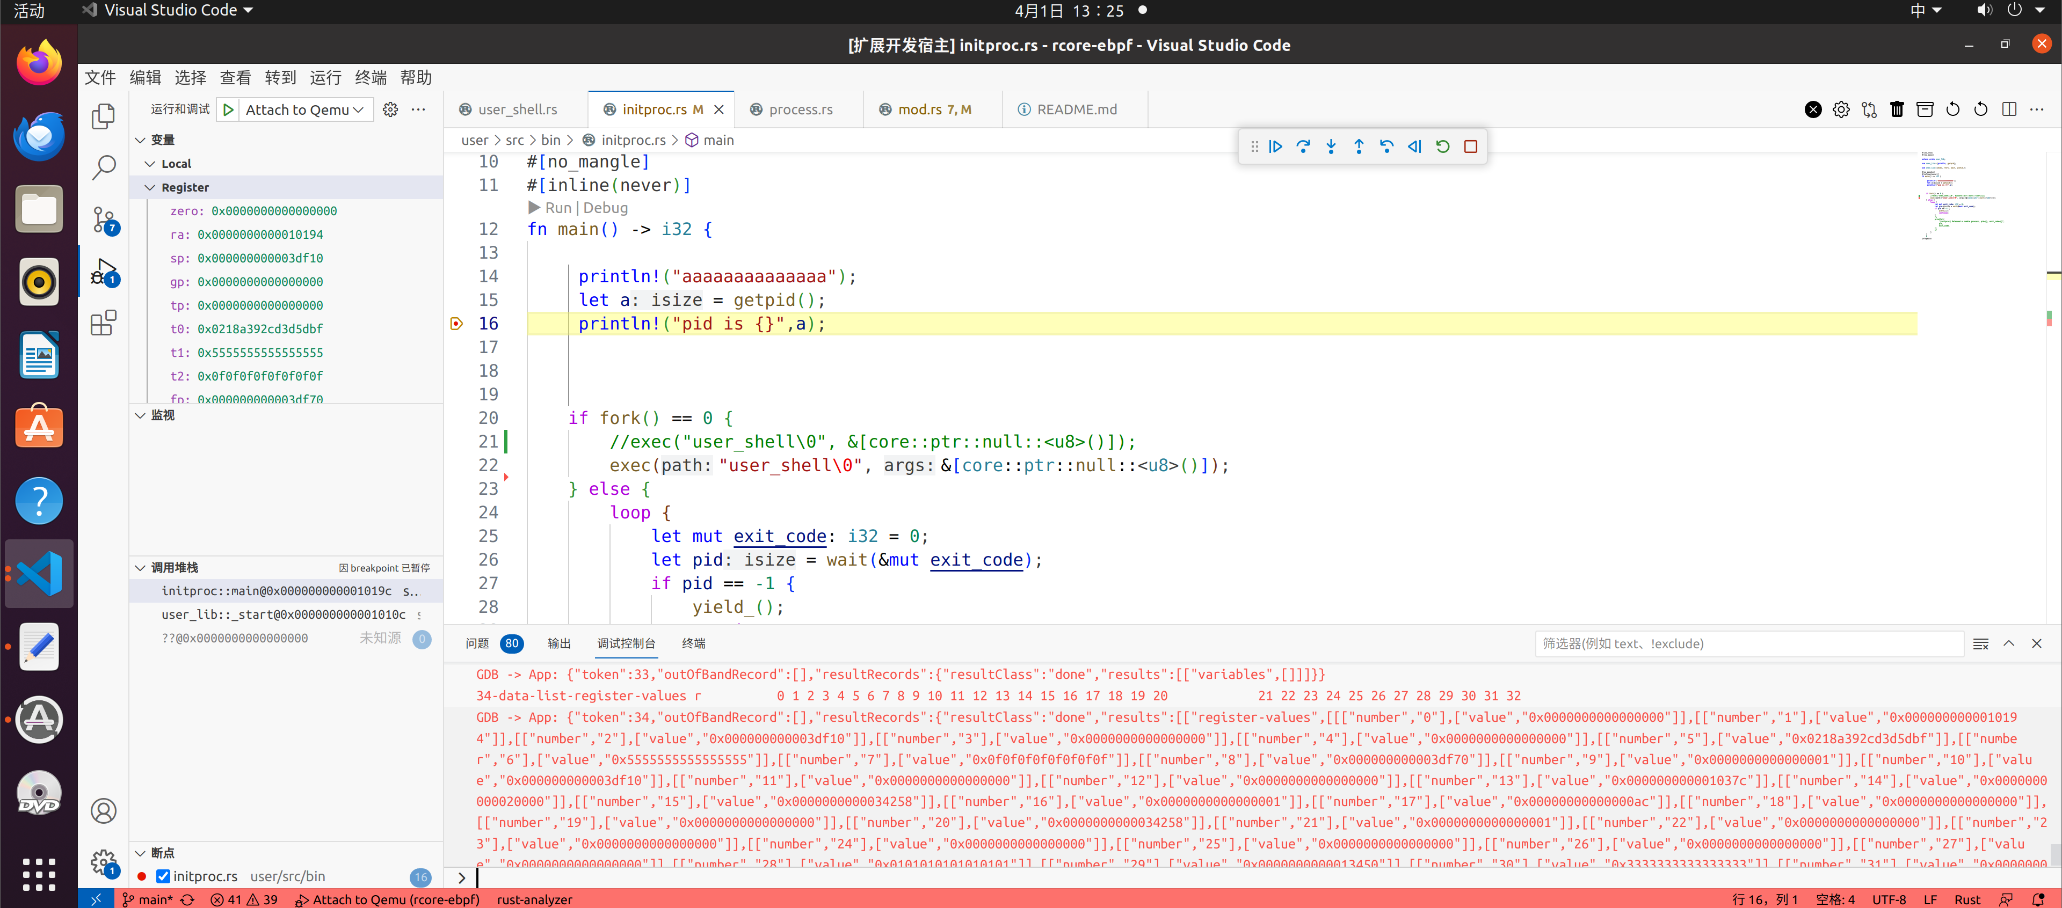
04
研究内容
GDB断点调试

Slide 17
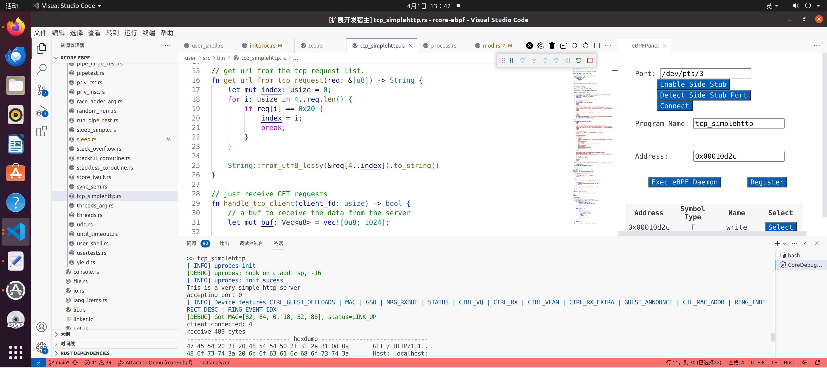
04
研究内容
eBPF跟踪调试

Slide 18
5
第
部分
总结

Slide 19
05
总结
取得成果：
1）提出了一种基于GDB的多进程调试方法
设计断点组管理模块，边界监测点，实现对Rust操作系统的多进程切换和调试。
2）提出了一种静态断点和动态跟踪结合的方法
基于GDB的静态断点调试和基于eBPF的动态跟踪结合对操作系统进行调试，实现了两者调试信息流的整合。
3）实现了面向Rust操作系统的源代码级调试器
通过调试者和被调试内核分离的设计来实现 QEMU 虚拟机或真实系统上的操作系统远程调试。内核在服务器上运行，用户在浏览器使用VSCode插件发送调试相关的请求。能够使用GDB静态断点调试和eBPF动态跟踪调试的功能解决遇到的程序漏洞。
LOGO

Slide 20
05
科研成果
论文：
J. Wu, L. Zhang and Y. Liu, "On the Design and Implementation of a Real-Time Testbed for Distributed TDMA-Based MAC Protocols in VANETs," in IEEE Access, vol. 9, pp. 122092-122106, 2021, doi: 10.1109/ACCESS.2021.3108346.
Jingbang Wu, Xiyu Chen, Luyuan Zhang, Shufen Zhou, Daoshun Wang, "A Multi-Secret Reputation Adjustment Method in the Secret Sharing for Internet of Vehicles", Security and Communication Networks, vol. 2022, Article ID 1413976, 13 pages, 2022. https://doi.org/10.1155/2022/1413976
专利：
支持跨内核态和用户态的操作系统源代码级调试方法；吴竞邦，张露元，陈志扬，向勇 (已公开)
LOGO

Slide 21
请各位老师批评指正！
答辩人：张露元
导 师：吴竞邦
LOGO

